Slide 1
ТРИЗ на уроках обществознания

Slide 2
Приём «Хорошо-плохо»
Универсальный приём ТРИЗ, направленный на активизацию мыслительной деятельности учащихся на уроке, формирующий представление о том, как устроено противоречие.
Формирует:
умение находить положительные и отрицательные стороны в любом объекте, ситуации;
умение разрешать противоречия (убирать «минусы», сохраняя «плюсы»);
умение оценивать объект, ситуацию с разных позиций, учитывая разные роли.

Slide 3
Приём «Хорошо-плохо»
Вариант 1
Учитель задаёт объект или ситуацию. Учащиеся (группы) по очереди называют «плюсы» и «минусы».
Вариант 2
Учитель задаёт объект (ситуацию). Ученик описывает ситуацию, для которой это полезно. Следующий ученик ищет, чем вредна эта последняя ситуация и т. д.

Slide 4
Приём «Хорошо-плохо»
Вариант 3
Ученики делятся на продавцов и покупателей. И те и другие представляют каких-то известных персонажей. Дальше играют по схеме. Только «плюсы» ищут с позиции персонажа-продавца, а «минусы» – с позиции персонажа-покупателя.
Вариант 4
Ученики делятся на три группы: «прокуроры», «адвокаты», «судьи». Первые обвиняют (ищут минусы), вторые защищают (ищут плюсы), третьи пытаются разрешить противоречие (оставить «плюс» и убрать «минус»).

Slide 5
Экономика и государство
(11 класс)
«Прокуроры»: политика государства в области экономики истощает природные ресурсы, порождает кризисы и инфляцию.
«Адвокаты»: государство создаёт общественные блага, стимулирует экономический рост, защищает отечественных производителей.
«Судьи»: хотя ресурсы природы и истощаются, государство создаёт систему рационального ресурсопользования; государство борется с инфляцией и экономическими кризисами с помощью денежно-кредитной и налогово-фискальной политики.

Slide 6

Приём «Ромашка Блума»
«Ромашка» состоит из шести лепестков, каждый из которых содержит определённый тип вопроса. Таким образом, шесть лепестков - шесть вопросов.

Slide 7
Объясняющие
вопросы.
Почему?
Творческие вопросы.
Что было бы?
Тема
Уточняющие
вопросы.
Правильно ли я понял?
Оценочные вопросы.
Что хорошо?
Что плохо?
Практические
вопросы.
Как можно применить?
Простые вопросы.
Что? Как? Когда?

Slide 8
Почему потребности являются безграничными?
Что было бы, если в обществе отсутствовали духовные потребности ?
Если я правильно понял, то потребности человека делятся на группы?
Потребности
Чем отличаются вторичные потребности от первичных?
Где и когда мы можем столкнуться с потребностями человека?
Что такое потребности?

Slide 9
Метод фокальных объектов
Фокальный – фокусный, относящийся к фокусу. Фокус (лат. focus – «очаг») – в оптике – точка, в которой собирается пучок световых лучей. В центре фокуса (круга) – обобщающий объект, лучи – объекты, его составляющие.
Сущность метода состоит в перенесении признаков случайно выбранных объектов на совершенствуемый объект.

Slide 10

Главные вопросы экономики (8 класс)
Что производить?
Как производить?
Для кого производить?

Slide 11
Выбираем не менее трёх-четырёх случайных объектов-предметов из списка:
Багет | Конфета | Море
Нож | Дерево | Комета
Звонок | Ананас | Пудра
Солнце | Щенок | Зима
Корабль | Мыло | Лампа

Slide 12
Составляем список признаков этих предметов
Звонок – электрический, школьный, часовой, велосипедный…
Конфета – карамель, шоколадная, сладкая, душистая, витаминная…
Лампа – настольная, навесная, бактерицидная…

Slide 13



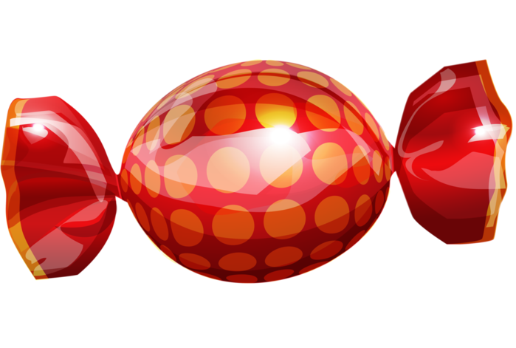
Мысленно присоединяем найденные признаки к изменяемому объекту – зубной щётке

Slide 14
Результат
Можно предложить сделать щётку, которая сама рано утром звонит, призывая вас воспользоваться ею, испускает душистые запахи. Ручку этой щётки можно немного откусить, так как она выполнена съедобной, в ней много витаминов и к тому же она бактерицидная, т. е. убивает все болезнетворные микробы во рту.

Slide 15
Метод синектики
Метод синектики применяется для решения проблем и поиска новых идей посредством использования аналогий и переноса стоящих перед вами задач на готовые решения, существующие в различных сферах и областях. Синектика – это сочетание разнородных, а иногда даже несовместимых элементов в процессе постановки и решения задач.
4 вида аналогий: прямая, символическая, фантастическая, личная.

Slide 16
Метод синектики
Прямая аналогия. Рассматриваемый объект сравнивается с более или менее похожим аналогичным объектом в природе или технике.
Символическая аналогия требует в парадоксальной форме сформулировать фразу, буквально в двух словах отражающую суть явления.
Фантастическая аналогия. Необходимо представить фантастические средства или персонажей, выполняющие то, что требуется по условиям задачи.
Личная аналогия (эмпатия) позволяет представить себя тем предметом, о котором идёт речь в задаче.

Slide 17
Деньги и их функции (7 класс)
Прямая аналогия. В древности аналогами денег были ракушки, яркие перья, шкурки животных.
Символическая аналогия. «Всеобщий эквивалент», «презренный металл», «мерило всех вещей».
Фантастическая аналогия. Хотелось бы, чтобы деньги сами появлялись и никогда не заканчивались.
Личная аналогия (эмпатия). Составить рассказ от лица денег, описав занятия, переживания, проблемы, настроение денег.

Slide 18
Спасибо за внимание!

